Slide 1
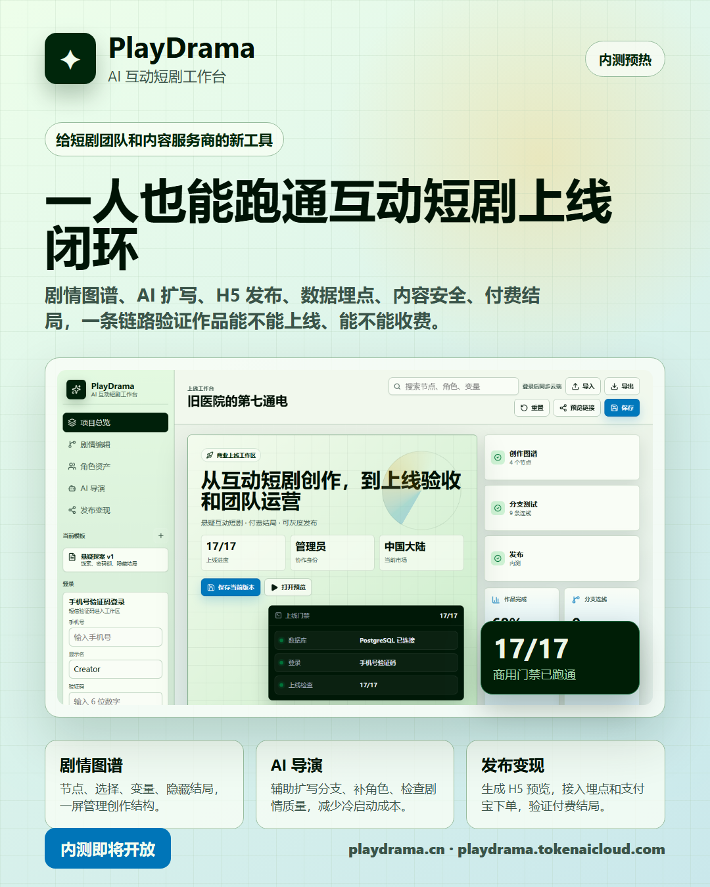
路演主张
PlayDrama
宣传视频路演稿
PlayDrama 需要一支卖“系统”的宣传片，而不是又一个 AI 工具演示。
目标：用一支 40 秒主片，把“互动短剧工作台”讲成中国创作者能立刻理解的商业闭环。
痛点
系统
证据
渠道
变现
邀约
输出：15 页 PPT 路演稿 + 宣传视频方案
01 / 15

Slide 2
市场阶段
短剧从内容爆发进入工业化阶段，下一轮差异来自生产与变现闭环。
不引用未验证市场规模，重点呈现产业阶段变化和交付压力。
工业闭环
生产、审核、支付、数据
付费转化
宣传片主语
结局/会员/私域
不讲“我们有 AI”，而讲“我们把互动短剧变成可运营的生产系统”。
规模投放
模板化复制
内容尝鲜
低门槛拍摄
事实约束
当前没有公开收入与转化数据，因此路演稿用产品就绪度和链路完整性作为证据。
PlayDrama Studio 路演稿
02 / 15

Slide 3
核心断点
互动短剧真正的卡点不是写剧本，而是工具链在发布和收款前断开。
分支剧情、内容安全、渠道包、支付回调和数据复盘必须连在一起。
创意 / 剧本
断
分支图谱
断
上线审核
断
渠道发布
断
支付数据
AI 生成后难以变成可测分支
节点、变量、付费点难统一
安全、版本、门禁靠人工记忆
H5、小程序、短视频各自为政
回调、解锁、复盘链路断裂
宣传片必须把“断点”拍清楚：不是创作者不会写故事，而是一个互动短剧要经过生产、审核、发布、收款和复盘。
PlayDrama Studio 路演稿
03 / 15

Slide 4
产品系统
PlayDrama 把创作工作台升级为从故事到付费结局的操作系统。
平台地图必须让观众看到工作流、验收门禁和收入路径。
剧情图谱
安全门禁
AI 创作
H5 / 小程序
PlayDrama
上线工作台
一个闭环，而不是一组功能
数据复盘
支付解锁
17/17
双支付
国内栈
商用门禁通过
支付宝 + 微信支付
RDS / SMS / 千问
证据：当前生产 readiness / payment provider 状态
04 / 15

Slide 5
目标客户
首批买单者是想做互动短剧，但缺少工业化团队的小团队。
镜头原则
每一个功能镜头都要回答一个买方问题：能不能更快上线？能不能变现？能不能复盘？
宣传片要直接命中创作者、MCN/短剧团队、品牌内容工作室三类人。
人群
当前压力
视频里要击中的一句话
独立创作者
有创意与粉丝，但缺少发布/收款系统
最快看懂“从点子到付费结局”
短剧/MCN 小队
能做内容，但互动玩法与数据复盘弱
最关心上线效率和渠道复用
品牌内容工作室
需要可控试错和合规交付
最关心门禁、版本、团队协作
PlayDrama Studio 路演稿
05 / 15

Slide 6
影片结构
40 秒影片用“问题、系统、证据、渠道、邀约”推动转化。
每 4 秒一个明确镜头任务，保持短视频平台里的信息密度。
0-4s
4-8s
8-12s
12-20s
20-28s
28-36s
36-40s
开场命题
行业压力
断点呈现
平台地图
产品证据
渠道路径
合作邀约
把互动短剧变成可上线的生产系统
短剧进入工业化，不只是写故事
创作、审核、发布、收款被割裂
AI 图谱、门禁、发布、支付同屏
真实工作台、17/17、双支付
H5、抖音、微信小程序任务流
邀请首批创作者和平台伙伴
旁白基调：少讲技术名词，多讲“从创作到收款的闭环”。每个镜头都要能剪成一条独立短视频素材。
PlayDrama Studio 路演稿
06 / 15

Slide 7
视觉策略
视觉不做科幻噱头，要让产品看起来已经能被团队立刻使用。
深绿、黑色和真实界面组成“商业上线工作台”的质感。
深绿 / 黑
可信、商业、夜间工作台
真实界面
把技术证据变成镜头证据
画面语言
深绿黑底 + 高对比标题 + 真实产品截屏；让观众感觉这不是概念片，而是一个正在上线的工作台。
短句旁白
适配抖音和视频号的高密度节奏
视觉素材：本地预热海报 + 产品截图
07 / 15

Slide 8
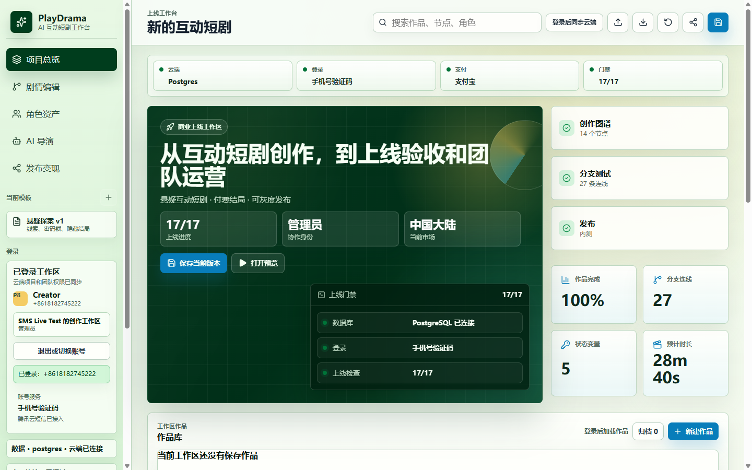
最有说服力的镜头不是口号，而是线上工作台的真实状态。
使用当前产品截图：Postgres、手机号登录、支付宝/微信支付、17/17 门禁。
上线门禁
17/17
数据底座
PostgreSQL
登录方案
手机号验证码
支付方案
支付宝 + 微信
证据镜头：生产环境工作台状态
08 / 15

Slide 9
创作动线
影片中要把创作者从灵感到发布的路径拍成一条生产线。
观众应在十秒内理解：AI 辅助、图谱编辑、上线门禁、预览和复盘。
01
灵感输入
02
AI 出稿
03
图谱编辑
角色、悬念、付费点
大纲、分支、角色设定
节点、变量、选择
04
安全扫描
05
发布预览
06
数据复盘
内容风险与门禁
H5 和小程序路径
选择率、付费点、迭代
PlayDrama Studio 路演稿
09 / 15

Slide 10
分发逻辑
发布不是终点，H5、抖音、微信小程序和私域要形成数据回路。
抖音/微信小程序当前是上线路径与任务，不宣称已完成平台发布。
H5 预览
抖音任务
数据回路
内容表现反哺下一版剧情
私域/社群
微信小程序
叙事边界
抖音和微信小程序是上线路径与任务流；不要在宣传片里暗示平台审核已经全部完成。
PlayDrama Studio 路演稿
10 / 15

Slide 11
收入机制
变现不是广告位，而是把付费结局写进剧情节点和支付回调。
支付宝已默认可用，微信支付作为第二通道已经通过预支付冒烟。
剧情节点
付费结局
支付通道
验签回调
解锁复盘
用户做出关键选择
触发解锁订单
支付宝默认 + 微信第二通道
确认金额、商户、AppID
剧情继续 + 数据入库
PASS 6/6
PASS 10/10
GO
微信预支付冒烟
支付回调验签回归
上线门禁
验证：微信预支付、回调验签、launch gate
11 / 15

Slide 12
国内底座
国产云、短信、邮件、模型和支付栈，让内测更接近真实商用。
阿里云 RDS、腾讯短信、阿里邮件、千问、支付宝和微信支付共同构成国内上线底座。
阿里云 RDS PostgreSQL
已连接
腾讯云短信
已接入
作品、订单、审计、会话落库
手机号验证码登录
阿里云邮件推送
已配置
通义千问
已接入
团队邀请与通知
AI 剧情生成与分支扩展
支付宝 / 微信支付
可用
内容安全本地规则
已通过
付费结局与回调验签
上线前门禁与审核记录
国内商用底座：当前生产环境状态
12 / 15

Slide 13
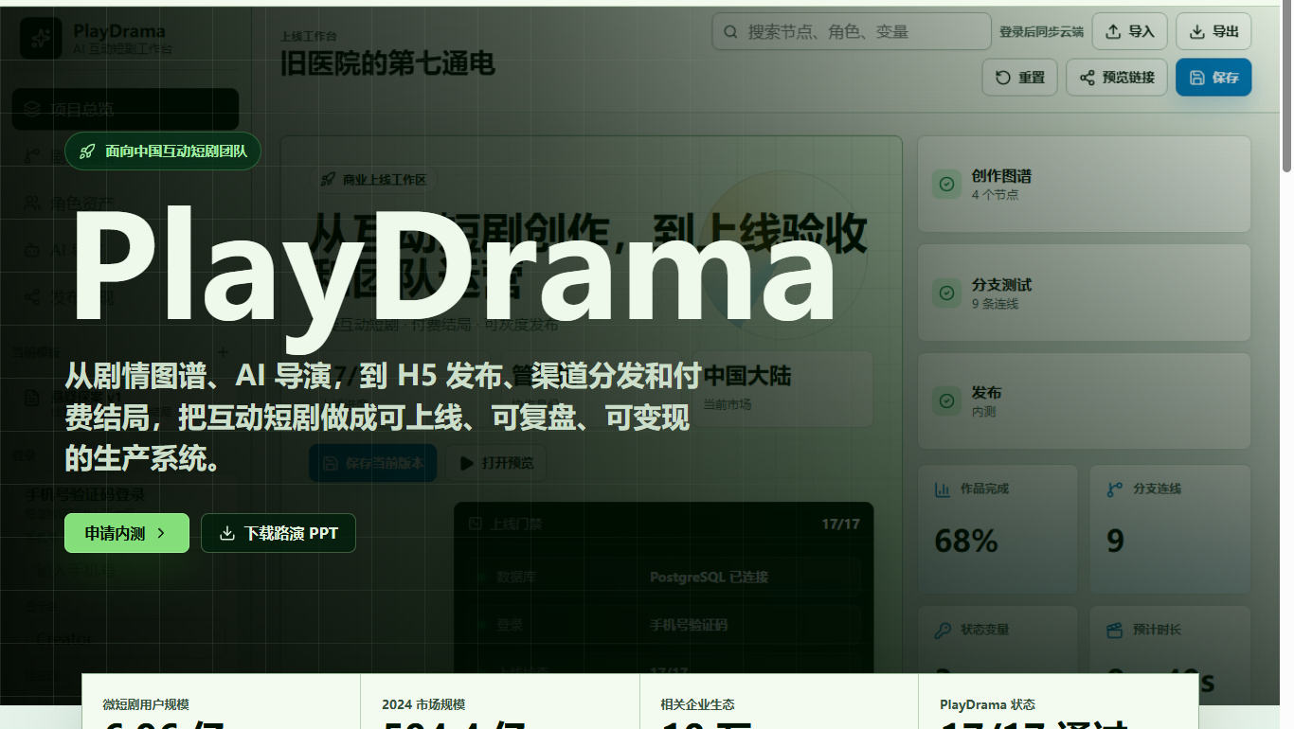
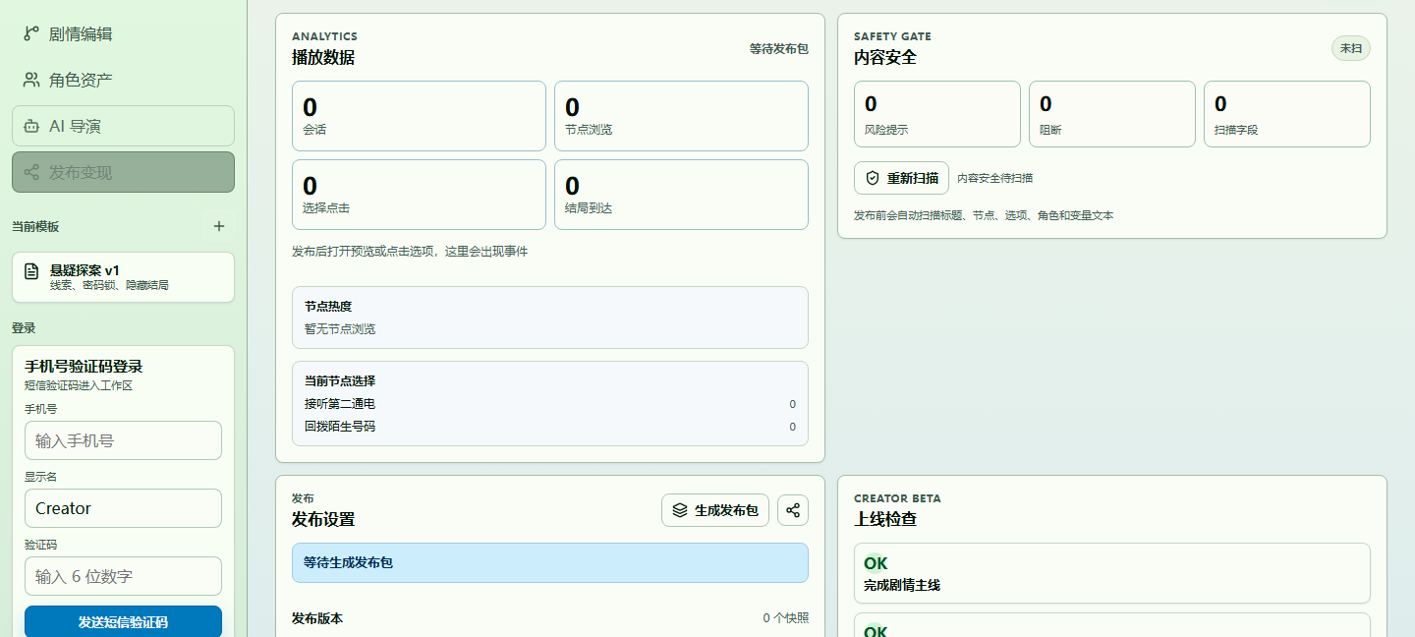
素材包
一支主片要拆出五类渠道资产，才值得投入制作。
40 秒路演主片、15 秒短版、6 秒开屏、海报、竖屏切条和产品页素材。
40s 主片
官网、路演、招商
15s 短版
抖音 / 视频号投放
6s 开屏
预热和转发封面
竖屏切条
剧情图谱、支付、门禁三条
海报组
内测招募和朋友圈传播
PlayDrama Studio 路演稿
13 / 15

Slide 14
投放节奏
先测一句话价值主张，再测渠道转化，最后推进小程序审核。
30 天小流量节奏：预热、内测、渠道任务、支付验证、平台审核。
第 1 周
第 2 周
第 3 周
第 4 周
预热
内测
渠道
支付
海报 + 6s 开屏，验证一句话价值主张
邀请 5-10 个创作者跑完整创作链路
H5 分享、抖音任务、微信小程序材料准备
小额真实订单、回调验签、付费结局复盘
判断是否放大
看三个信号：创作者是否愿意保存作品、渠道是否带来试玩、付费结局是否能完成真实回调。
PlayDrama Studio 路演稿
14 / 15

Slide 15
行动邀约
现在需要首批创作者、平台路径和真实付费链路的共创伙伴。
playdrama.tokenaicloud.com/studio
下一步不是“大发布”，而是可控内测、内容样板和渠道证明。
创作者内测
平台路径
商业样板
提供真实短剧题材，跑通从创作到发布
推进微信小程序、抖音开放平台材料与审核
完成一个可展示的付费结局案例
先证明闭环，再放大流量。
PlayDrama Studio
15 / 15

